Slide 1
Notes:
Автор шаблона Салиш С.С., учитель начальных классов СШ №53 г. Актобе.

Slide 2
Теория
10
20
30
40
50
Инвалидность в жизни
10
20
30
40
50
Известные личности
10
20
30
40
50
Notes:
Автор шаблона Салиш С.С., учитель начальных классов СШ №53 г. Актобе.

Slide 3
Теория
10
Когда отмечается международный день поддержки инвалидов?

Slide 4
Теория
10
3 декабря – Международный день поддержки инвалидов

Slide 5
Теория
20
Какого человека называют «инвалидом»?

Slide 6
Теория
20
ИНВАЛИД – человек, который полностью или частично лишен трудоспособности вследствие ранения, болезни или старости.

Slide 7
Теория
30
Из-за чего человек может стать инвалидом?

Slide 8
Теория
30
Дети рождаются инвалидами или становятся инвалидами в результате несчастных случаев, травм или болезней.

Slide 9
40

Slide 10
Теория
40
Как называется общество, где люди, не имея зрения могут изготавливать различные предметы?

Slide 11
Теория
40
«Общество слепых»

Slide 12
Теория
50
Как мы можем помочь инвалидам?

Slide 13
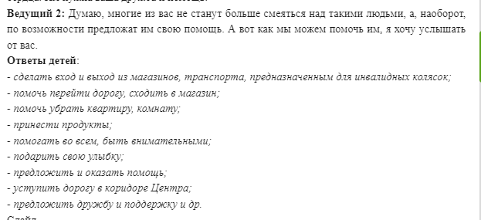
Теория
50

Slide 14
Инвалидность в жизни
10
В нашей школе есть класс, в котором обучаются дети с инвалидностью. Как называется такой класс?

Slide 15
Инвалидность в жизни
10
Ресурсный класс

Slide 16
Инвалидность в жизни
20
Как правильно называть человека, который учится в ресурсном классе?

Slide 17
Инвалидность в жизни
20
Ученик с аутизмом/инвалидностью, человек с аутизмом/ инвалидностью

Slide 18
30

Slide 19
Инвалидность в жизни
30
Как мы (полноценные физически) люди должны относится к людям с инвалидностью?

Slide 20
Инвалидность в жизни
30
Не смеяться над ними, не показывать пальцем. Если помощь нужна и обратились к вам по возможности оказать ее

Slide 21
Инвалидность в жизни
40
Какие есть виды инвалидности?

Slide 22
Инвалидность в жизни
40
-по зрению;
-по слуху;
-проблемы с конечностями;
-аутизм

Slide 23
Инвалидность в жизни
50
Перечислите, что помогает инвалидам в жизни

Slide 24
Инвалидность в жизни
50
-трости -собаки-поводыри -звуковые светофоры -дорожки -специальные клавиатуры, дисплеи, часы (звуковое сопровождение) -сенсорные телефоны

Slide 25
Известные личности
10
Кто такие волонтеры?

Slide 26
Известные личности
10
Волонтер – человек, занимающийся общественно полезной деятельностью на безвозмездной основе

Slide 27
Известные личности
20
Что такое Параолимпиада?

Slide 28
Известные личности
20
Параолимпиада – зимние и летние Олимпийские игры для инвалидов, проходящие сразу после проведения очередных Всемирных олимпиад

Slide 29
Известные личности
30
Кто может принимать участие в Параолимпиаде?

Slide 30
Известные личности
30
Параолимпиада является крупным спортивным событием, где могут участвовать спортсмены с ограниченными возможностями передвижения, ампутациями, слепотой и ДЦП

Slide 31
Известные личности
40
Кто такой Людвиг Ван Бетховен?

Slide 32
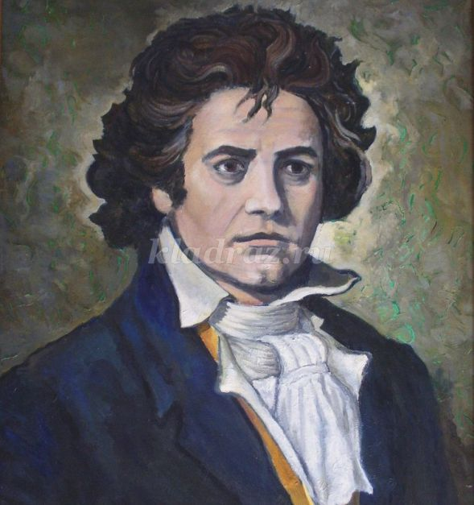
Известные личности
40
Людвиг Ван Бетховен.
В свое время он был популярным музыкантом. Глухота, которая у него была треть его жизни, не помешала стать автором великих музыкальных произведений.

Slide 33
50

Slide 34
Известные личности
50
Кто такой Томас Эдисон?

Slide 35
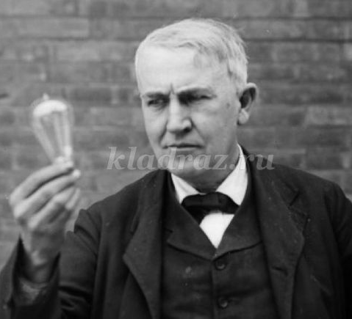
Известные личности
50
Томас Эдисон.
До 12 лет он не умел читать, И в детстве его считали отсталым в развитии. Но именно этот человек стал известным во всем мире своими открытиями. Вот некоторые из них электрическая лампочка, телеграф, батареи, телефон, цемент и многое другое.

Slide 36
Ты действительно старался
И учил, и занимался.
Прочитал ты уйму книг,
Много нового постиг.
Кругозор расширил свой
И с победою домой
Отправляешься сегодня.
Да, держался ты достойно!
Спасибо за игру!
Notes:
Автор шаблона Салиш С.С., учитель начальных классов СШ №53 г. Актобе.

